Slide 1

T
CUAI 스터디 CS224N팀
2022.03.25
발표자 : 원동연, 설지환

Slide 2

스터디원 소개 및 만남 인증
스터디원 1 : 최동욱
스터디원 2 : 김건호
스터디원 3 : 설지환
스터디원 4 : 원동연

Slide 3
목차
Named Entity Recognition
Syntactic Structure and Dependency Parsing
Introducing Recurrent Neural networks (RNNs)

Slide 4
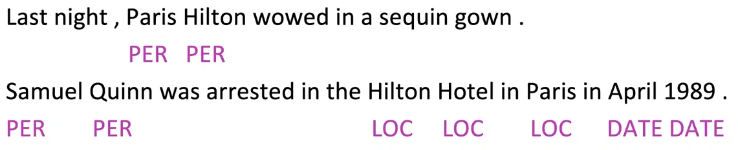
Named Entity Recognition
Named Entity Recognition : 특정 단어를 보고 어떤 유형인지 인식하는 것
Paris ?
Context window → Neural Network Layer → Logistic classifier

Slide 5
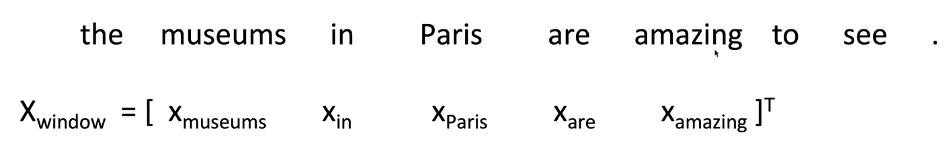
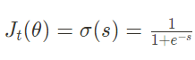
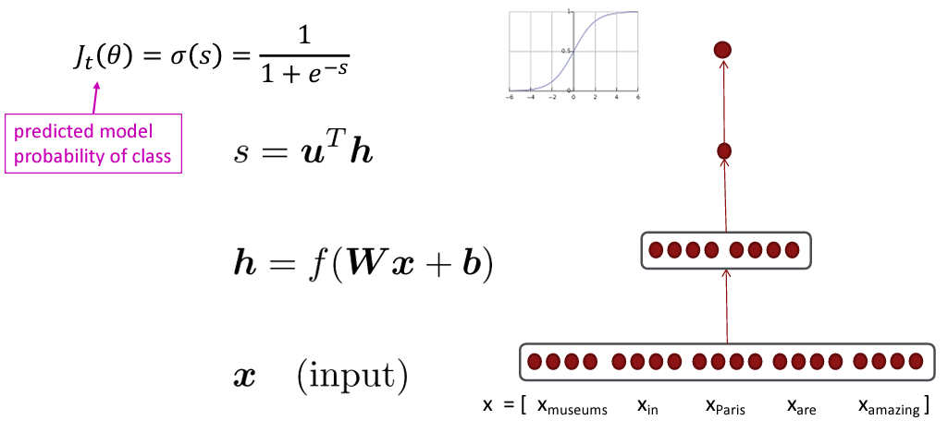
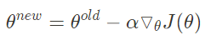
Named Entity Recognition
Context Window
Neural Network Layer Logic Classifier

Slide 6

Syntatic Structure and Dependency Parsing
Why do we need sentence structure?
Notes:
현재 보이시는 그림을 설명하라고하면 어떻게 할까요?

Slide 7
Syntatic Structure and Dependency Parsing
Why do we need sentence structure?
풍경화 ➔ 큰 산을 배경으로 산에 걸친 구름,
그 및에 산이 반사되는 초록빛깔 호수,
호수 위에 있는 오두막…
Notes:
우리는 한 마디 말보다 문장을 사용해 의미를 전달
-> 고로 NLP, model은 문장을 해석하기 위해 문장 구조를 분석할 수 있어야 함

Slide 8

Syntatic Structure and Dependency Parsing
Ambiguity
San Jose cops kill man with knife
San Jose cops kill man with knife
Notes:
문장 구조를 분석해야 하는 이유에 대한 예시. 모호성.

Slide 9
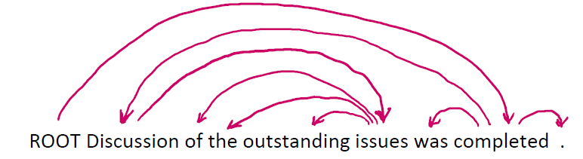
Syntatic Structure and Dependency Parsing
Dependency Structure
Notes:
이러한 분석하는 방식에서 고전적으로 Dependency Parsing이란 방식을 이용했습니다.
예를 들어 completed 는 Discussion과 was라는 단어를 수식하고 Discussion은 issue를 수식하는 것과 같이 문장 속 단어 간의 의존 관계를 파악하는 분석 방식

Slide 10
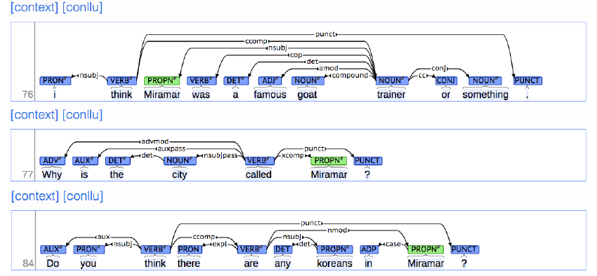
Syntatic Structure and Dependency Parsing
Universal Dependency
: 다양한 언어에 대한 일관된 방법
Universal Dependency Treebank
Notes:
Dependency와 품사를 일일이 언어학자들이 손으로 정의한 tree 형태의 dataset을 treebank
Treebank를 기반으로 분석 의존 관계를 형성함에 있어 머신러닝을 도입한 MaltParser를 이용했고 이후 딥러닝 적용 그 외에도 변화를 지속하고 있습니다.

Slide 11
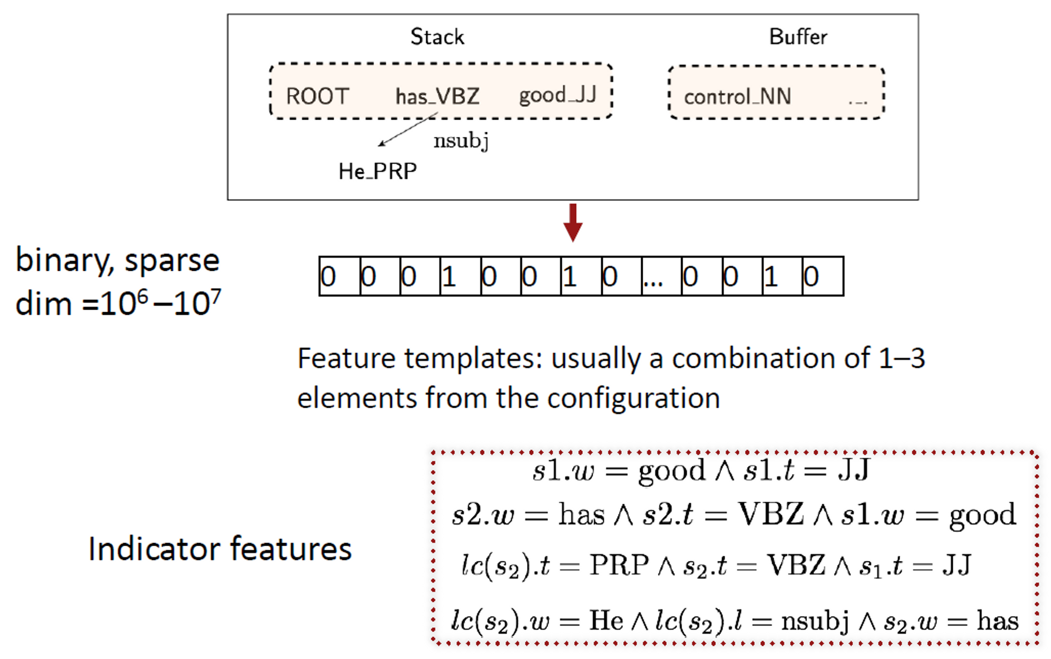
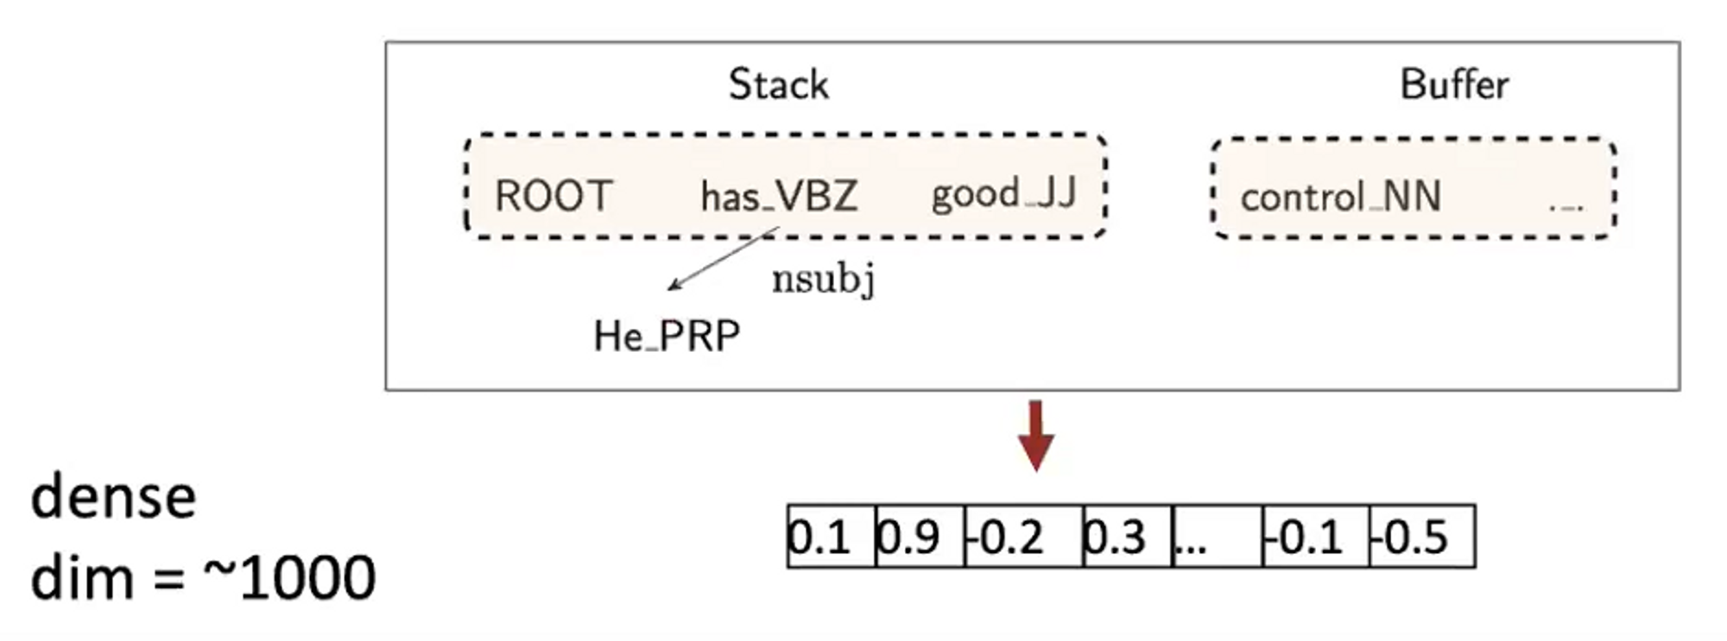
Syntactic Structure and Dependency Parsing
Conventional Transition-based Neural Dependency Parser
Dependency Parser
Notes:
발표를 이어서 진행하겠습니다. 앞서 보신 것처럼 두 단어의 dependency 여부를 판단해 나가는 방식을 Transition-based Dependency Parser라 하는데, 특히 Root를 포함한 단어와 dependency가 각각 stack과 buffer에 저장된 후 각각의 feature 여부, configuration이 true인지 등을 indicator feature로 판단하여 표현하는 방식을 conventional하다고 합니다. 해당 방식은 벡터의 차원이 10의 6~7승 정도여서 매우 sparse하고, indicator feature의 연산이 많은 비용을 잡아먹는 문제를 해결하기 위한 방식이 Neural Dependency Parser입니다. 여기에서는 해당 방식이 dense vector, 즉 1000 이하 차원으로 정보를 압축한 방식이라는 점만 설명하겠습니다.

Slide 12
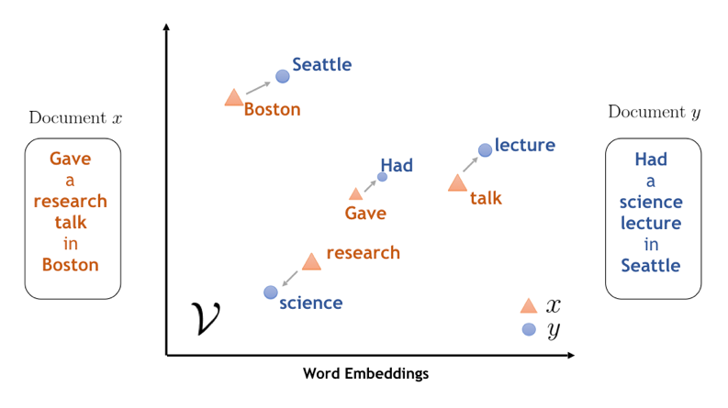
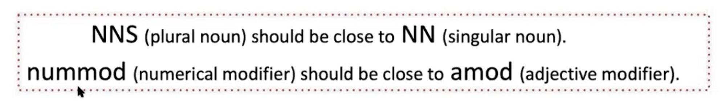
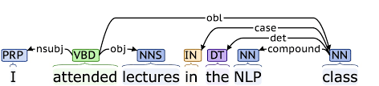
Syntactic Structure and Dependency Parsing
Distributed Representations : 단어, 품사, 의존성 관계 -> d-차원 vector
Notes:
이런 dense vector, 즉 distributed representation은 단어의 경우 word-embedding, 그리고 품사와 의존성 관계 역시 비슷한 방식으로 변환이 가능합니다.

Slide 13
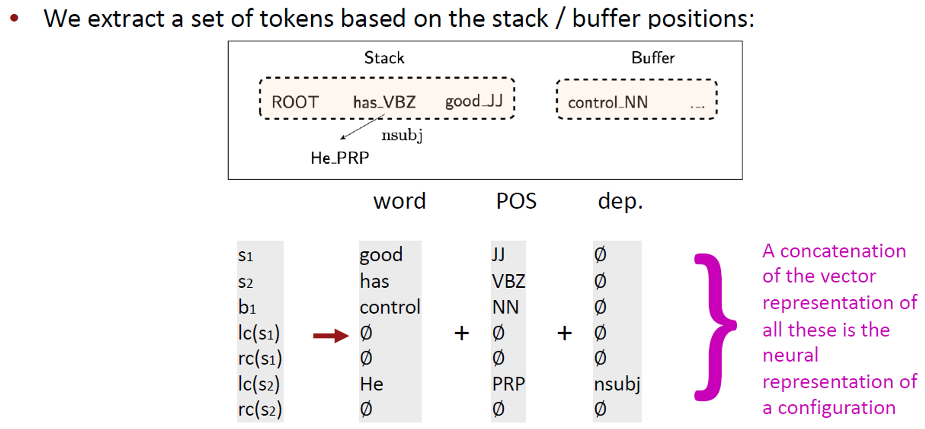
Syntactic Structure and Dependency Parsing
Distributed Representations : 단어, 품사, 의존성 관계 -> d-차원 vector
➔ 이어붙인 형식!
Notes:
그렇게 3개의 parsing 요소를 dense하게 표현한 후 이 vector들을 이어 붙이는 방식을 취하는데, 이러한 방식을 우리는 Neural representation이라고 합니다. 이렇게 concatenate된 vector들은 이제

Slide 14
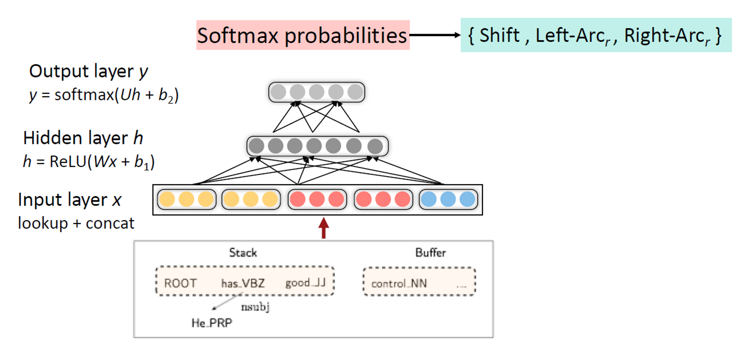
Syntactic Structure and Dependency Parsing
Neural Dependency Parser Model Architecture
( + Graph-based Dependency Parsers, …)
Notes:
Neural Dependency Parser의 Input layer로 들어가게 됩니다. 해당 layer에서 hidden layer로 이동한 뒤에 일반적으로 우리가 알고 있는 feed-forwarding 방식과 non-linearity function을 통해 생성된 hidden vector는 softmax 함수에 의해 확률 값을 나타내는 vector로 변형됩니다. 이를 통해 다음에 어떤 decision을 진행할 것인지, 예를 들면 Parsing 과정에서 buffer의 다음 단어를 읽어 들이는 shift, 왼쪽 단어가 오른쪽에 의존하는 경우를 arc의 집합에 등록하는 left-arc, 반대의 과정을 수행하는 right-arc 중 어떤 작업을 수행할지를 확률로 판단하는 방식입니다.

Slide 15
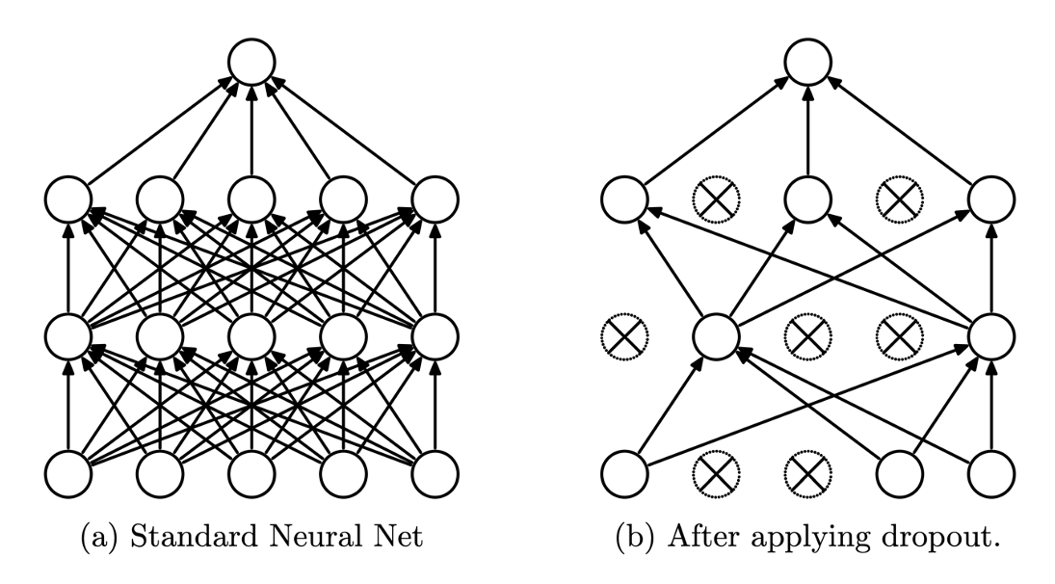
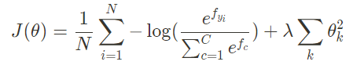
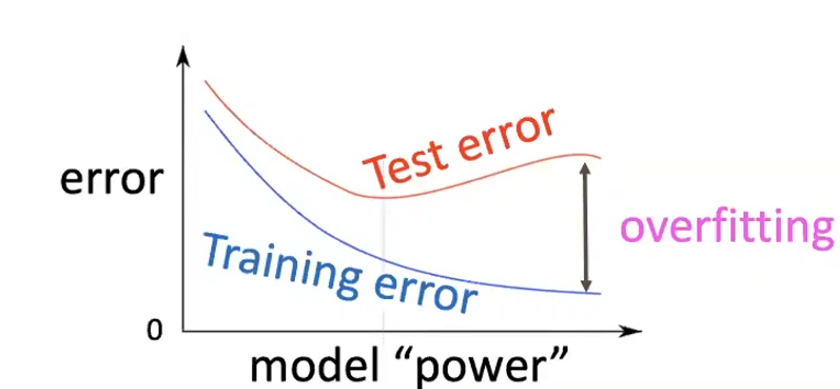
Introducing Recurrent Neural Networks
L2 Regularization Dropout
Notes:
이제 다음으로는 이러한 Neural Network을 이해하는 데에 바탕이 되는 개념입니다. 먼저 L2 regularization을 보면, 아래의 그림과 같이 Neural Network는 크기가 커지고 깊어짐에 따라 training error는 줄어드나, test error가 증가하는 등의 Overfitting 가능성을 항상 가지고 있는데, 이를 해결하기 위해 가중치에 어느 정도의 페널티를 제공하는 기법이라 할 수 있습니다. 위의 식에서 주목할 점을 보면 Loss function에 정규화 식이 더해져 있는 것을 확인할 수 있고, 람다의 값을 조절하여 정규화 정도 역시 조절할 수 있습니다. 다음으로 오른쪽의 Dropout 경우에는 은닉층 뉴런의 가중치를 50%의 확률로 0으로 만드는 기법이고, 따라서 매번 학습할 때마다 활성화되는 뉴런이 달라져 역시 overfitting을 줄일 수 있습니다.

Slide 16
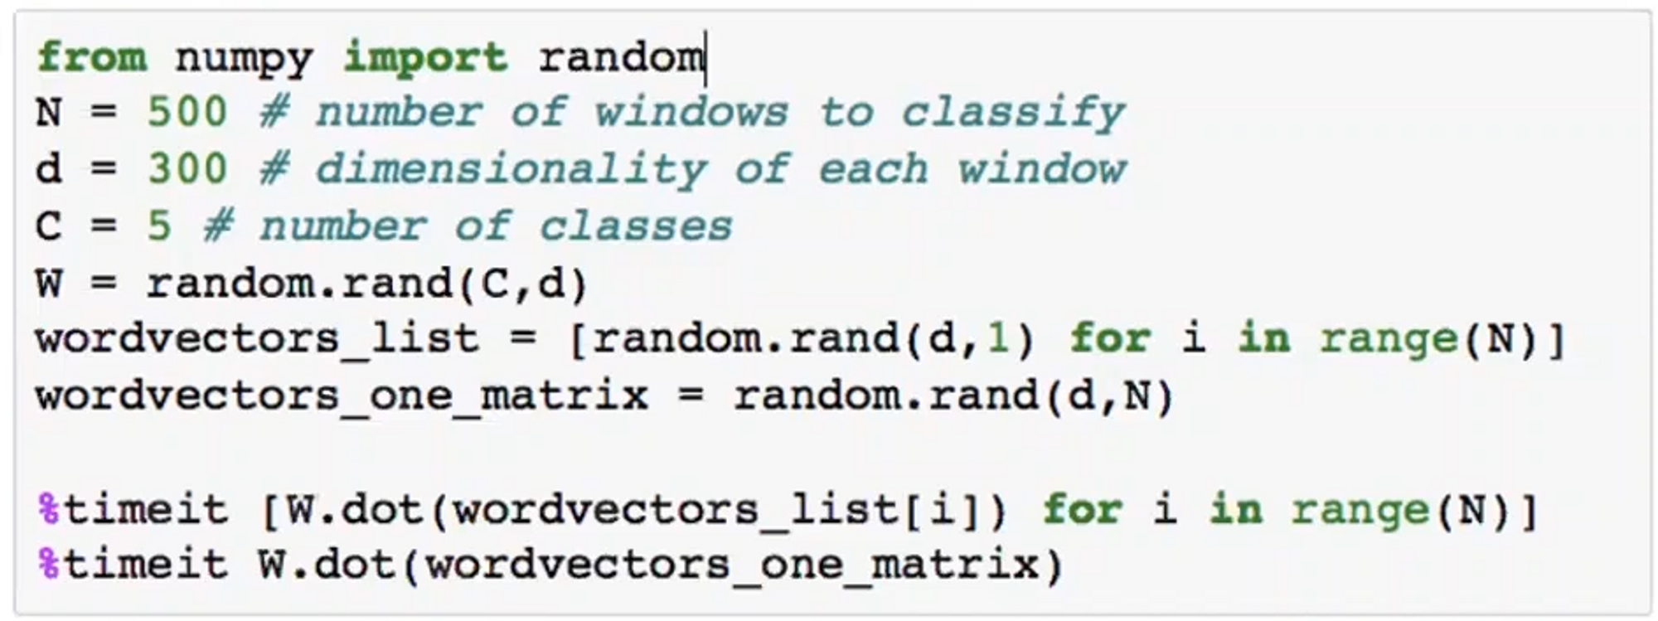
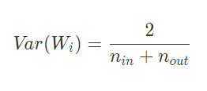
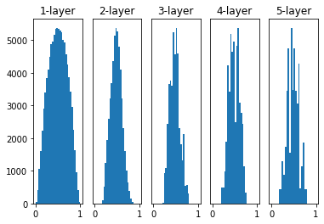
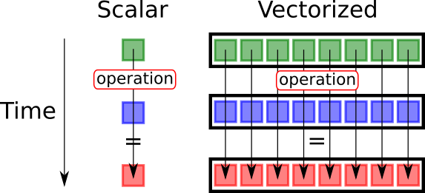
Introducing Recurrent Neural Networks
Vectorization Parameter Initialization
→ Xavier
Notes:
vectorization의 경우 loop 연산을 통해 neural network 내 task를 수행하는 것보다 vector 또는 matrix를 이용하여 수행하는 것이 훨씬 효율적이라는 것입니다. 위의 코드를 실제로 실행해보면 약 12배 가량의 연산 속도 차이가 존재합니다. Parameter 초기화는 모델에 따라 균등하게 초기화, 0으로 초기화하는 방법들이 존재하지만, 특히 Xavier 초기화 기법이 주목할 만하다고 생각합니다. 이 초기화는 sigmoid나 hyperbolic tangent를 활성 함수로 사용할 때 주로 도입되는 방식이고, 이전 layer의 neuron 개수가 n일 때 다음 식과 같은 분산을 통해 layer를 지나갈수록 중간값 또는 극단값으로 vanishin하는 문제를 덜어낼 수 있습니다.

Slide 17
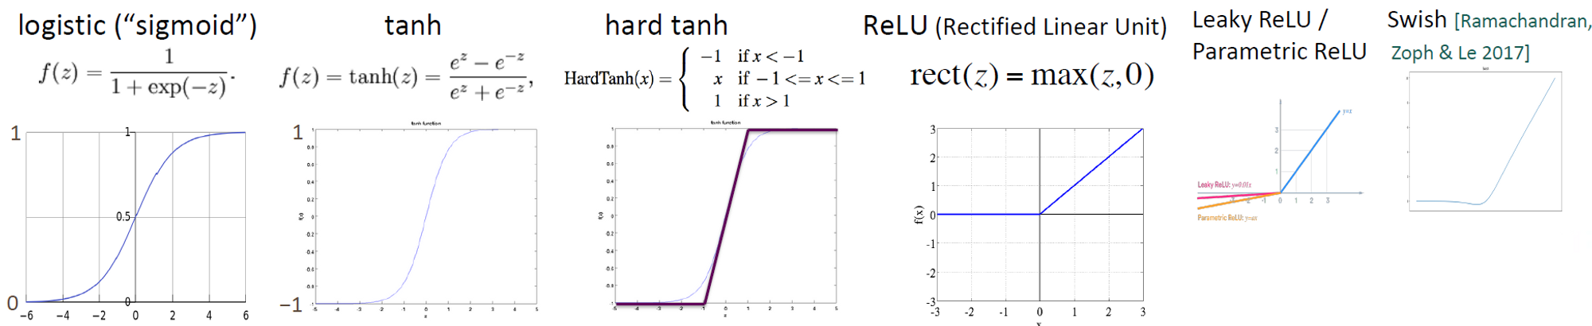
Introducing Recurrent Neural Networks
Activation Function
Optimizer Learning Rates : 보통 10^-3 ~ 10^-4
Adagrad, RMSprop, Adam (good!),
SparseAdam, SGD (usual)
Notes:
이전 슬라이드에서 말씀드렸던 활성함수의 종류입니다. 먼저 가장 익숙한 형태의 시그모이드, 또는 logistic function는 0에서 1 범위의 값을 가지는데, 이런 특징이 단점이 되는 경우를 해결하려 scaling을 적용한 함수가 hyperbolic tangent입니다. 식이 상대적으로 복잡하여 연산에 많은 비용이 들어가는 단점이 있습니다. 네 번째에 ReLU, 즉 Rectified Linear Unit는 많이 사용되는 활성함수 중 하나로 간단하고 빠른 training이 가능합니다. 이외에도 hard tanh 등등이 존재합니다. Optimizer의 경우 손실함수의 최적화를 위한 알고리즘이며 여러 종류가 존재하는데, 보통 SGD, Adam이 많이 사용됩니다. 마지막으로 학습을 위한 Learning Rate의 경우 보통 다음과 같은 값으로 사용된다고 합니다.

Slide 18
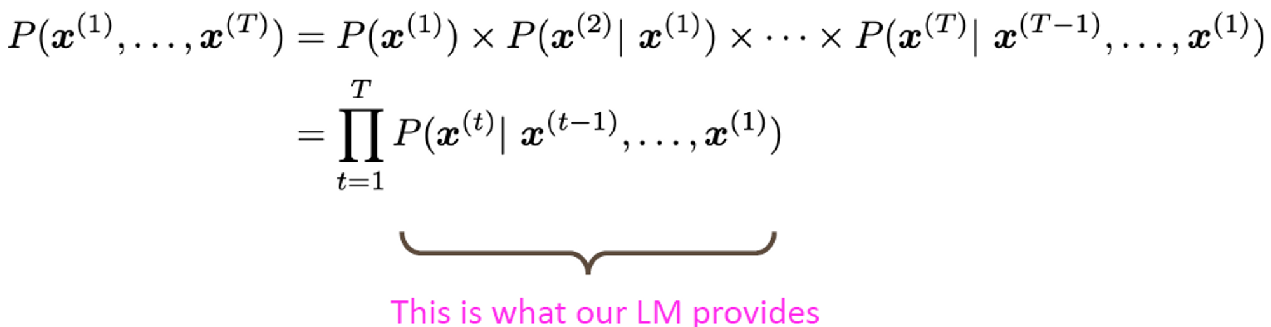
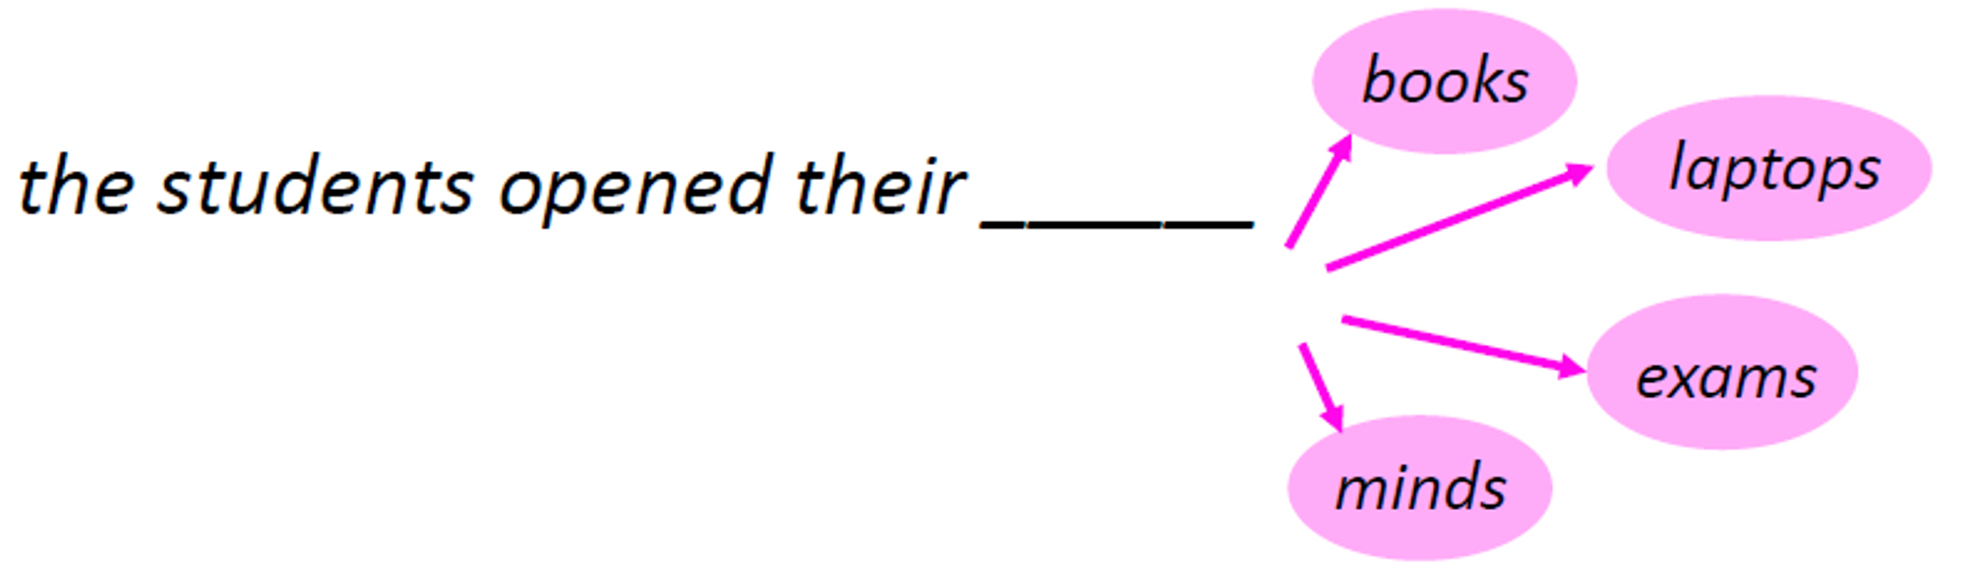
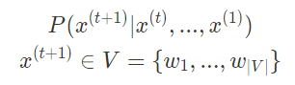
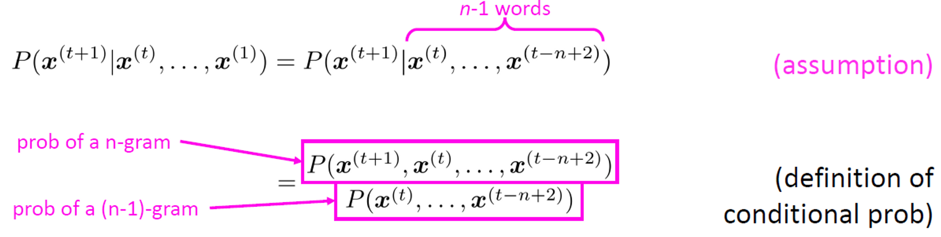
Introducing Recurrent Neural Networks
Language Modeling
n-gram
Notes:
Language Modeling은 다음 그림처럼 어떤 문단이나 문장 등 뒤에 올 단어를 예측하는 과정입니다. 이를 formal하게 표현한 것이 밑의 식이고, xt의 경우 t번째 단어임을 의미, 그리고 V의 경우 단어들의 집합들로 보시면 되겠습니다. 그래서 T개의 단어가 순서대로 배치될 확률은 연쇄적으로 이전 단어들을 전제로 현재 단어들의 확률을 곱한 값으로 표현이 가능합니다. 이렇게 문장 전체에 대한 관점에서 바라본 것이 아닌, 예측할 단어를 포함한 앞의 n단어만 바라보는 모델을 우리는 n-gram Language Models라 부릅니다.

Slide 19
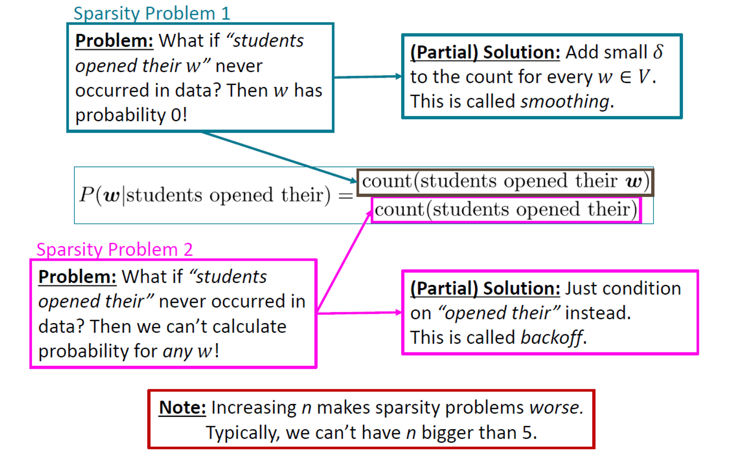
Introducing Recurrent Neural Networks
Sparsity Problem
: As the proctor started the clock, the students opened their ____
(+ Storage Problem)
Notes:
이러한 n-gram language model에서 흔히 발생하는 문제는 sparsity problem이라 합니다. 단어 w를 포함한 문구가 corpus에서 전혀 존재하지 않는 경우에 확률이 0으로 계산되는 문제에는 정말 작은 값을 더하는 smoothing의 방식을, w 앞의 문구가 존재하지 않는 경우 앞의 문구의 단어 수를 줄여 나가는 backoff의 방식을 보통 취해줍니다. n-gram의 경우 n을 증가시키는 경우에 이 sparsity problem이 더 강해지는 문제와 전체 모델의 크기가 커지는 storage problem 역시 존재하게 됩니다.

Slide 20
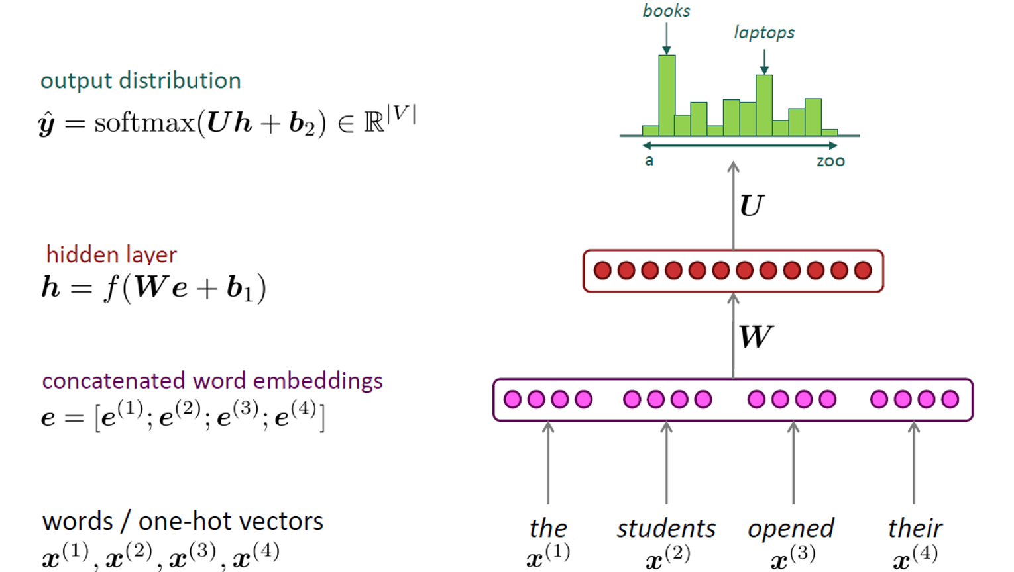
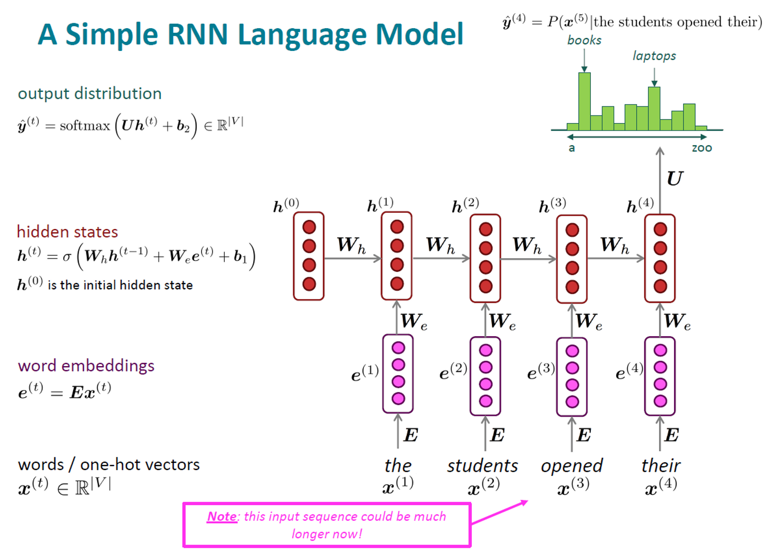
Introducing Recurrent Neural Networks
Fixed-Window Neural Model Recurrent Neural Network
Notes:
이 문제를 해결하기 위해 나온 모델은 다음과 같이 2가지가 있는데, 하나는 fixed window neural model입니다. 고정된 크기의 단어들, 즉 window를 원핫벡터로 임베딩하고 이를 이어붙인 후 hidden layer와 output distribution을 통과하여 다음 단어의 확률을 예측하는 방식입니다. Sparsity 문제가 해결되고 n-gram을 저장하지 않아도 되는 장점이 있으나 문맥을 파악하지 못하거나 같은 단어를 위치에 따라 여러 번 학습하는 등의 문제가 여전히 존재합니다. 이를 해결하기 위해 고안된 동일한 가중치인 W를 반복적으로 적용하고, 어떤 길이를 가진 단어들이라도 모델의 크기에 영향을 미치지 않으며 해당 단어와 멀리 있더라도 그 정보가 반영되는 장점이 있는 모듈이 Recurrent Neural Network, 즉 RNN입니다. 지금까지 CS224N 스터디 발표를 들어주셔서 감사합니다.

